Slide 1
Разработка модели угроз информационной безопасности систем подключенного автомобиля
Аспирант кафедры «Защита информации»
Шевяков И.А.

Slide 2
Основные задачи
Определить системы подключенного автомобиля, подверженные информационным атакам;
Выбрать наиболее критичные для безопасности движения системы;
Составить или выбрать актуальные модели угроз для критических систем;
Определить методы математического моделирования выбранных угроз.

Slide 3
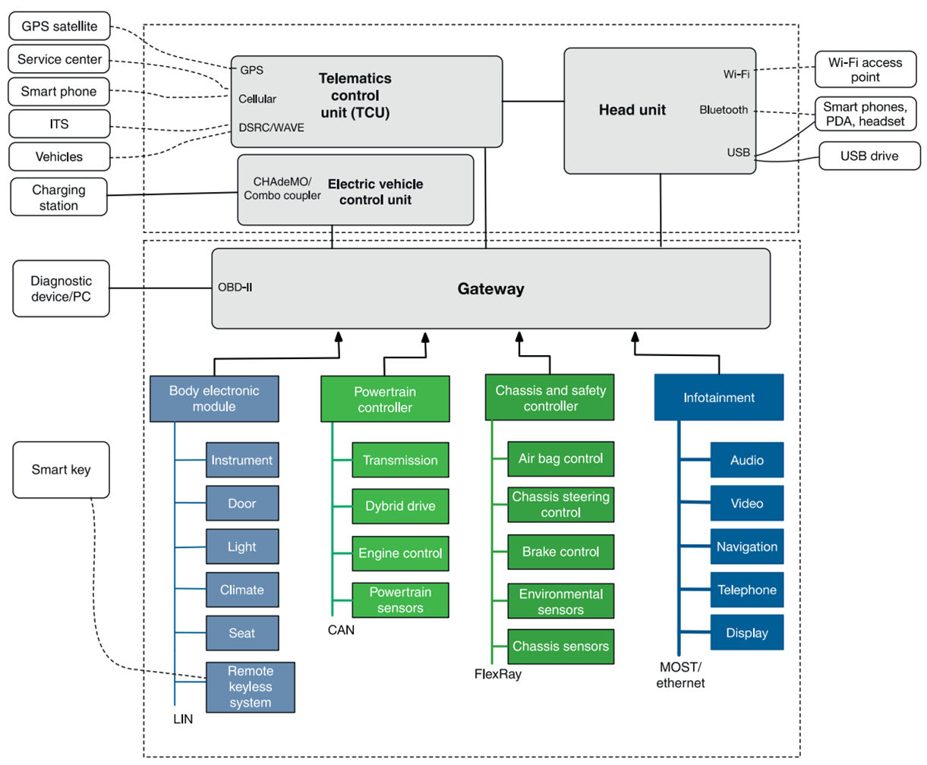

Slide 4
Критические для безопасности движения системы
Powertrain control:
Transmission
Drive
Engine control
Powertrain sensors
Тип шины: CAN
Chassis and safety control
Airbag control
Chassis steering control
Brake control
Environmental sensors
Chassis sensors
Тип шины: Flexray

Slide 5
Моделирование дерева атак для анализа уязвимостей

Slide 6
Расчёт вероятности реализации угрозы
В случае AND: (V1 × вероятность успеха(1∕2)) + V2,
В случае OR: ((V1 × вероятность успеха(1∕2)) ×V2)∕((V1 × вероятность успеха(1∕2)) + V2).

Slide 7
Пример дерева угроз

Slide 9
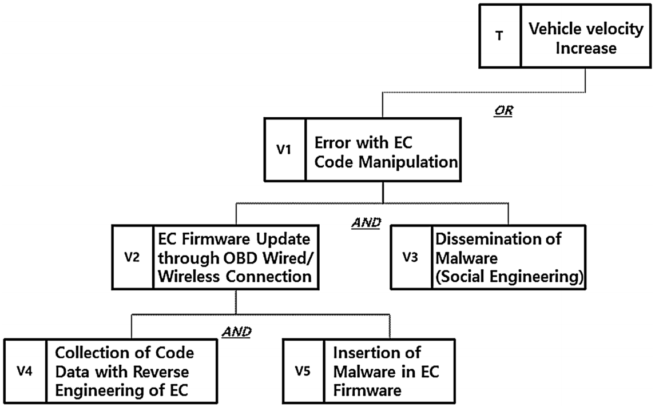
Увеличение скорости с использованием уязвимостей обновлений ПО

Slide 10
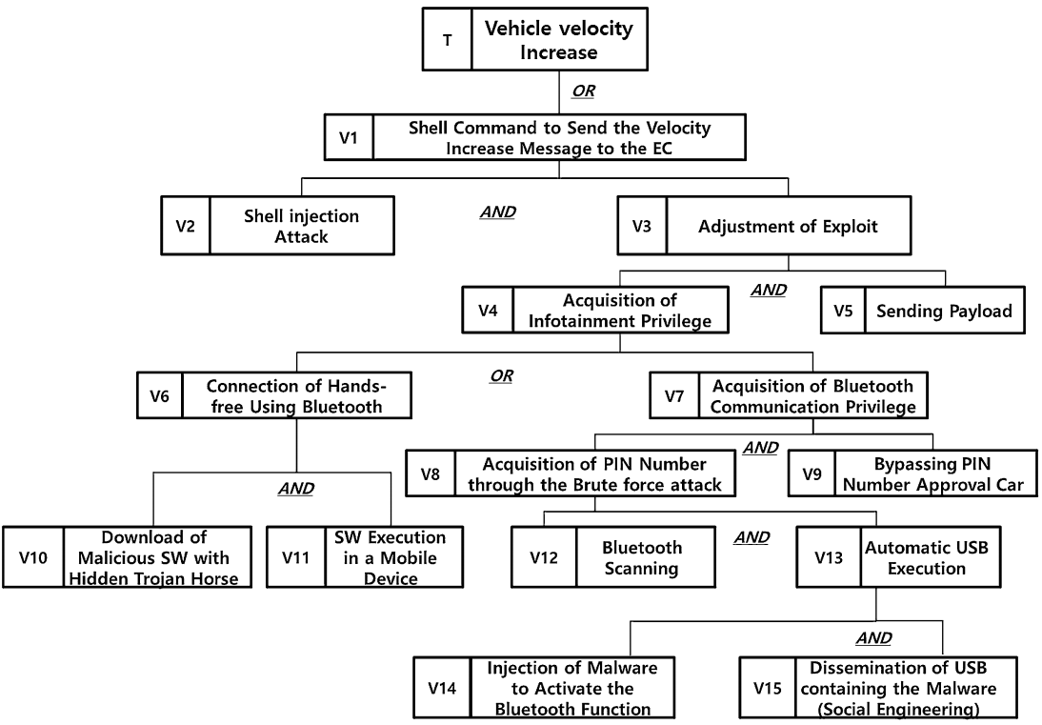
Увеличение скорости с использованием уязвимостей bluetooth

Slide 11
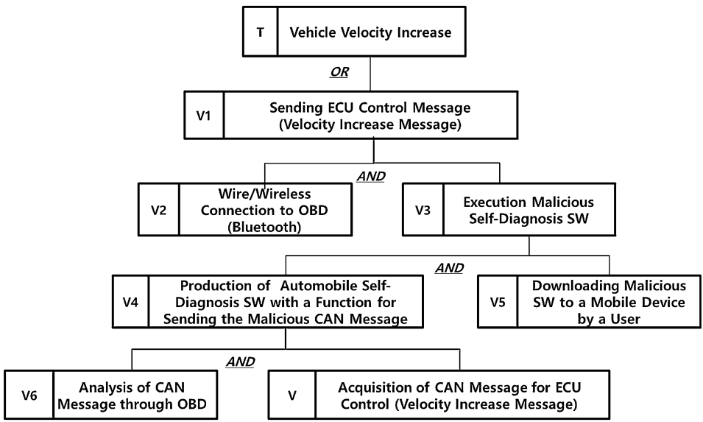
Увеличение скорости с использованием уязвимостей CAN-сети

Slide 12
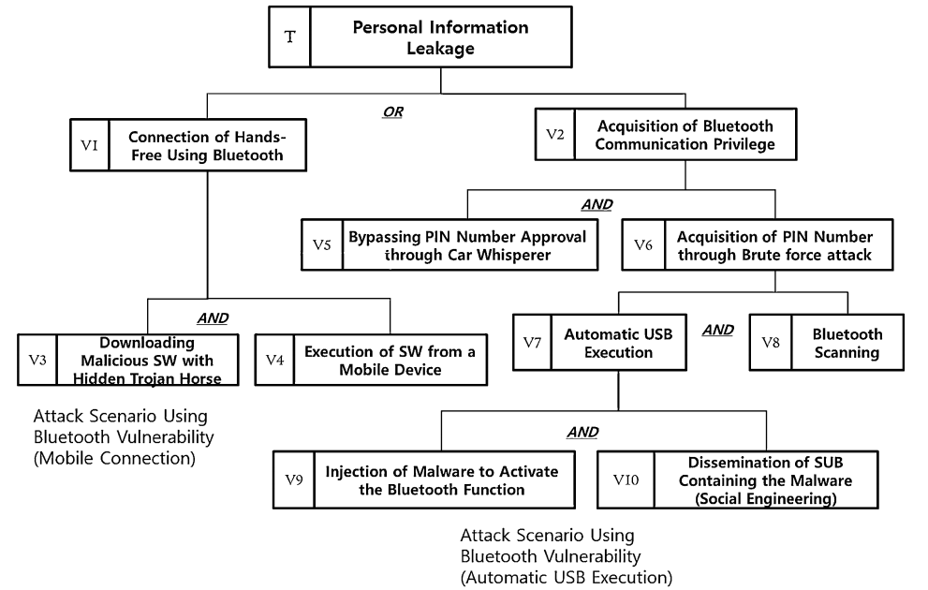
Утечка персональных данных с использованием уязвимостей bluetooth

Slide 13
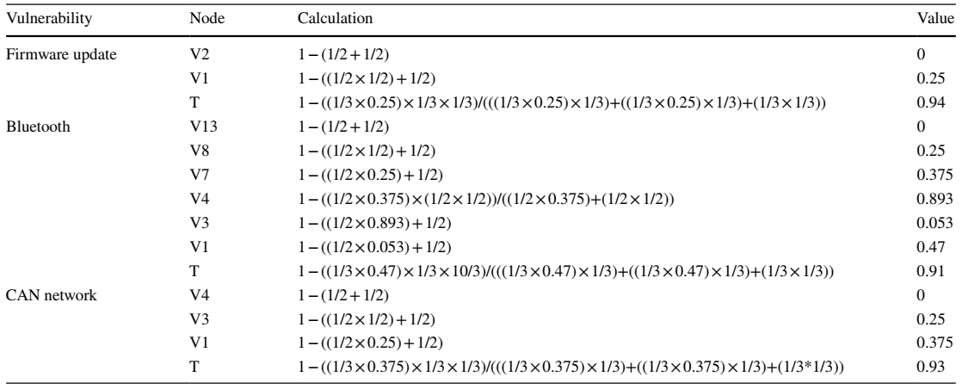
Пример расчёта вероятности реализации угрозы

Slide 14
Выводы
Выявлены критические с точки зрения безопасности движения системы подключенного автомобиля, однако информационные атаки на них могут проводиться через другие системы;
Рассмотрен метод построения модели угроз с помощью деревьев атак;
Для дальнейших исследований необходимо глубокое и более полное знание методов информационных атак на системы автомобиля.

